Slide 1
מערכת שידורים לאומית

Slide 2
מערך דו ממדי – פתרון שאלות בגרות
(מדעי המחשב י' – י"ב)
ויוי טרנר

Slide 3
ידע קודם נדרש
הוראות קלט/פלט והשמה
משתנים מטיפוסים שונים.
תנאים וביטויים בוליאניים
ביצוע חוזר – לולאת For ולולאת While
עבודה עם מערך חד ממדי ומערך דו ממדי
עבודה עם פעולות
Notes:
כתיבת תוכנית ב-C## או Java
הדוגמאות הן ב-java אך ההבדלים הם בעיקר בפקודות הקלט והפלט

Slide 4
מה נלמד היום
תזכורת על מערכים ובעיקר מערך דו ממדי?
העברת מערך דו ממדי ומערך בכלל כפרמטר
מערך (חד ממדי/דו מימדי) כערך מוחזר
פתרון שאלה 9 מבגרות 2008
פתרון שאלה 9 מבגרות 2013

Slide 5
(מערך דו ממדי)
(פיתרון שאלות מבגרות)

Slide 6
מערך דו ממדי – פתרון שאלות מבגרות
מערך דו מימדי - תזכורת
מערך של שורות ועמודות [x,y] mat
X מציין את השורות, y מציין את העמודות

Slide 7
מערך דו ממדי – פיתרון שאלות מבגרות
מערך דו מימדי - תזכורת
הגדרת והקצאת מערך דו מימדי:
c# int[,] mat = new int[x,y];
Java int[][] mat = new int[x][y];
הגדרה
הקצאת מקום בזיכרון

Slide 8
מערך דו ממדי – פתרון שאלות מבגרות
מערך דו מימדי – גישה לתא במערך?
תא/איבר במערך דו מימדי – מסומן לפי שורה ועמודה
מתנהג כמו איבר במערך חד מימדי
שמתנהג כמו משתנה

Slide 9
מערך דו ממדי – פתרון שאלות מבגרות
מערך דו מימדי – גישה לתא במערך?
5 | 4 | 3 | 2 | 1 | 0
 |  |  |  |  |  | 0
 |  |  |  |  |  | 1
 |  |  |  |  |  | 2
 |  |  | 8 |  |  | 3
 |  |  |  |  |  | 4
int[,] mat = new int[5,6];
Mat[3,2] = 8;

Slide 10
מערך דו ממדי – פתרון שאלות מבגרות
מערך דו מימדי מטיפוס מספרי – ערך ברירת מחדל?
5 | 4 | 3 | 2 | 1 | 0
 |  |  |  |  |  | 0
 |  |  |  |  |  | 1
 |  |  |  |  |  | 2
 |  |  |  |  |  | 3
 |  |  |  |  |  | 4
int[,] mat = new int[5,6];

Slide 11
מערך דו ממדי – פתרון שאלות מבגרות
מערך דו מימדי מטיפוס מספרי – ערך ברירת מחדל?
5 | 4 | 3 | 2 | 1 | 0
0 | 0 | 0 | 0 | 0 | 0 | 0
0 | 0 | 0 | 0 | 0 | 0 | 1
0 | 0 | 0 | 0 | 0 | 0 | 2
0 | 0 | 0 | 0 | 0 | 0 | 3
0 | 0 | 0 | 0 | 0 | 0 | 4
int[,] mat = new int[5,6];

Slide 12
מערך דו ממדי – פתרון שאלות מבגרות
מערך כפרמטר – מה הכוונה?
כמו שפעולה יכולה לקבל פרמטרים מטיפוסים שונים, פרמטר יכול להיות מערך.
כאשר מעבירים מערך כפרמטר – מעבירים את כתובת המערך
כל שינוי שנבצע בערכי המערך יבוא לידי ביטוי גם בפעולה בה מתבצע השינוי וגם בפעולה המזמנת.

Slide 13
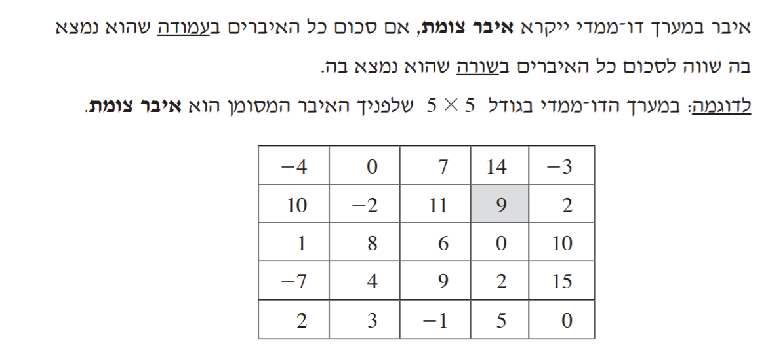
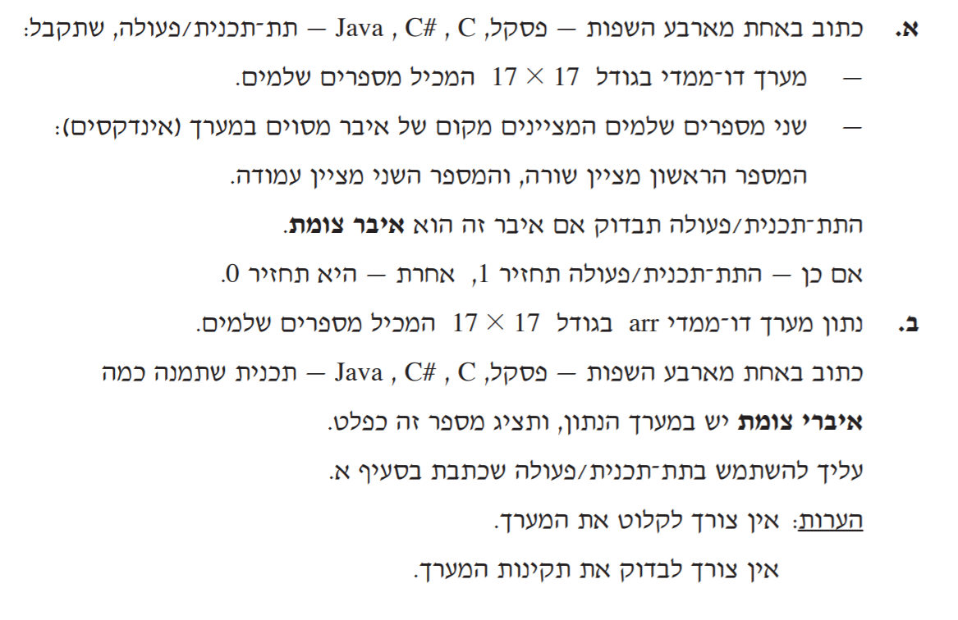
מערך דו ממדי – פתרון שאלות מבגרות
בגרות 2008
שאלה 9

Slide 14
מערך דו ממדי – פתרון שאלות מבגרות
בגרות 2008 - 899222- שאלה 9
10 +(-2)+11+9+2=30
14 +9+0+2+5=30

Slide 15
מערך דו ממדי – פתרון שאלות מבגרות
בגרות 2008 - 899222- שאלה 9 – סעיף א

Slide 16
מערך דו ממדי – פתרון שאלות מבגרות
בגרות 2008 - 899222- שאלה 9 – סעיף א – כותרת הפעולה
טיפוס
ערך מוחזר
שם הפעולה
רשימת פרמטרים
טענת כניסה : הפעולה מקבלת כפרמטר מערך דו ממדי של שלמים, שני
מספרים שלמים (שורה ועמודה).
טענת יציאה : הפעולה תבדוק האם האיבר הוא איבר צומת לפי ההגדרה-
אם כן הפעולה תחזיר 1 – אחרת תחזיר 0 .
* נוכל לעשות שימוש מושכל בערך המוחזר 1/0

Slide 17
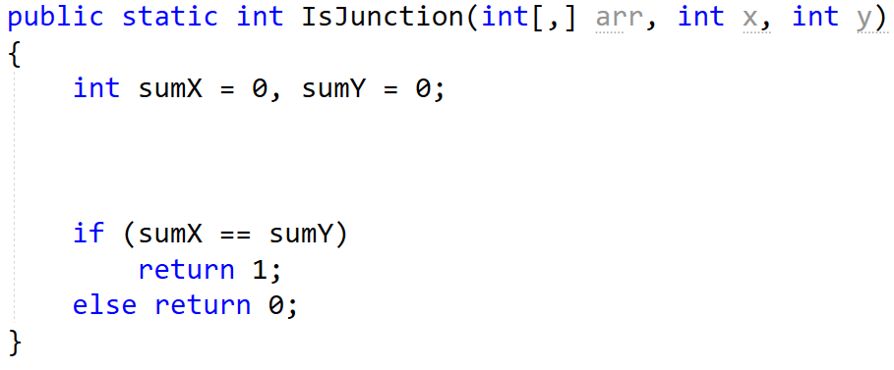
פעולות – פתרון שאלות מבגרויות
בגרות 2008 - שאלה 9 סעיף א - שלד הפעולה
טענת כניסה : הפעולה מקבלת כפרמטר מערך דו ממדי, שני
מספרים שלמים (שורה ועמודה).
טענת יציאה : הפעולה תבדוק האם האיבר הוא איבר צומת
אם כן הפעולה תחזיר 1 – אחרת תחזיר 0 .

Slide 18
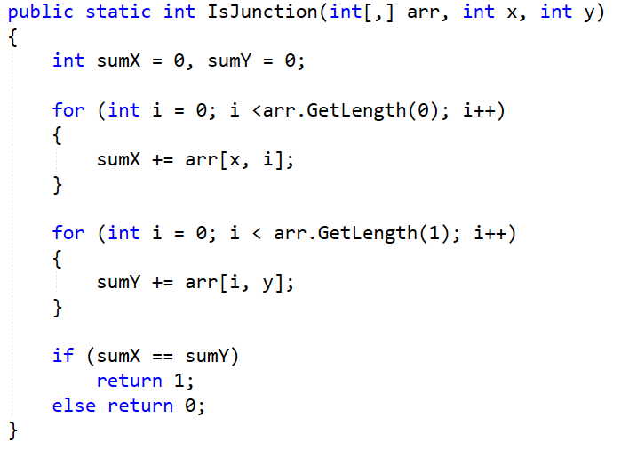
פעולות – פתרון שאלות מבגרויות
בגרות 2008 - שאלה 9 סעיף א - גוף הפעולה
הגדרה ואיפוס משתנים
סכום איברי השורה x
סכום איברי העמודה y
בדיקה האם האיבר הוא איבר צומת - אם כן תחזיר 1 , אחרת תחזיר 0 .

Slide 19
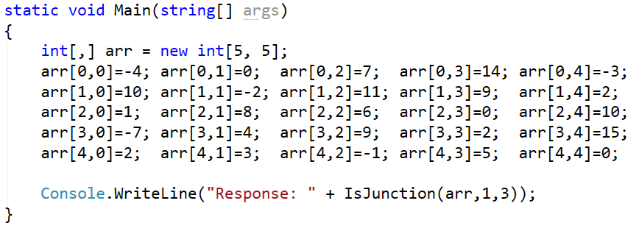
פעולות – פתרון שאלות מבגרויות
בגרות 2008 - שאלה 9 סעיף א - זימון הפעולה
הגדרה והקצאת המערך
מתן ערכים למערך
אפשרי בכל דרך
זימון הפעולה והדפסת הערך המוחזר תוצאת הבדיקה

Slide 20
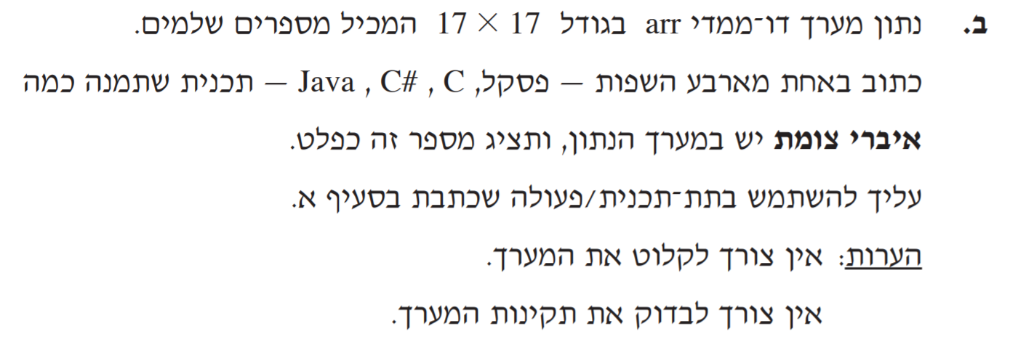
מערך דו ממדי – פתרון שאלות מבגרות
בגרות 2008 - 899222- שאלה 9 – סעיף ב
5 X 5

Slide 21
מערך דו ממדי – פתרון שאלות מבגרות
בגרות 2008 - 899222- שאלה 9 – סעיף ב
שורה 0-4 +0+7+14+(-3)=14
4 | 3 | 2 | 1 | 0
-3 | 14 | 7 | 0 | -4 | 0
2 | 9 | 11 | -2 | 10 | 1
10 | 0 | 6 | 8 | 1 | 2
5 | 2 | 9 | 4 | -7 | 3
0 | 5 | -1 | 3 | 2 | 4
עמודה 4-3 +2+10+5+0=14
שורה 110 +(-2)+11+9+2=30
עמודה 314 +9+0+2+5=30
שורה 3-7+4+9+2+5=13
עמודה 10 +(-2)+8+4+3=13

Slide 22
מערך דו ממדי – פתרון שאלות מבגרות
בגרות 2008 - 899222- שאלה 9 – תזכורת לפעולה מסעיף א
מחזירה 0 או 1
טענת כניסה : הפעולה מקבלת כפרמטר מערך דו ממדי של שלמים, שני
מספרים שלמים (שורה ועמודה).
טענת יציאה : הפעולה תבדוק האם האיבר הוא איבר צומת לפי ההגדרה-
אם כן הפעולה תחזיר 1 – אחרת תחזיר 0 .
* נוכל לעשות שימוש מושכל בערך המוחזר 1/0

Slide 23
פעולות – פתרון שאלות מבגרויות
הגדרה והקצאת המערך
בגרות 2008 - שאלה 9 סעיף ב
מתן ערכים למערך
אפשרי בכל דרך
איפוס מונה
זימון הפעולה תוך כדי ספירה
אם מוחזר 1 מוסיפים למונה 1
אם מוחזר 0 ......
הדפסת פלט מתאים

Slide 24
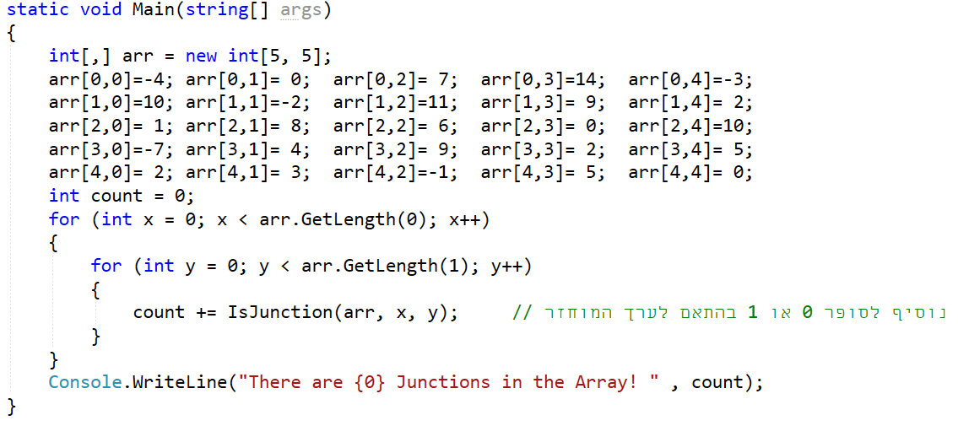
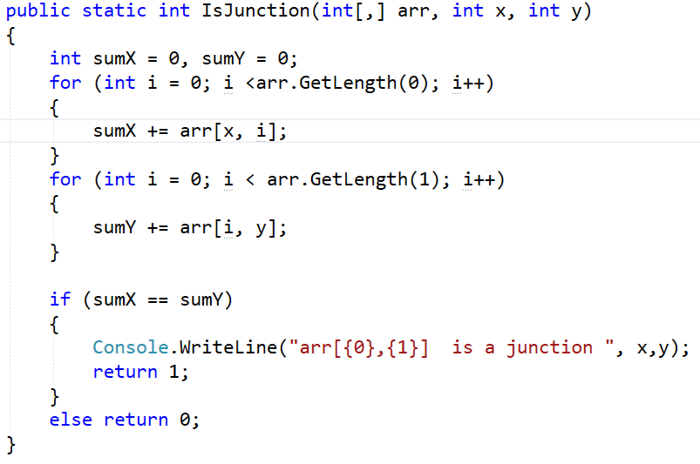
פעולות – פתרון שאלות מבגרויות
בגרות 2008 - שאלה 9 - התמונה השלמה
קריאה לפעולה
הדפסת פלט מתאים
הדפסת פלט מתאים

Slide 25
מערך דו ממדי – פתרון שאלות מבגרות
בגרות 2008 - 899222- שאלה 9 – סעיף ב
שורה 0-4 +0+7+14+(-3)=14
4 | 3 | 2 | 1 | 0
-3 | 14 | 7 | 0 | -4 | 0
2 | 9 | 11 | -2 | 10 | 1
10 | 0 | 6 | 8 | 1 | 2
5 | 2 | 9 | 4 | -7 | 3
0 | 5 | -1 | 3 | 2 | 4
עמודה 4-3 +2+10+5+0=14
שורה 110 +(-2)+11+9+2=30
עמודה 314 +9+0+2+5=30
שורה 3-7+4+9+2+5=13
עמודה 10 +(-2)+8+4+3=13

Slide 26
הפסקה
נסו להתמודד בעצמכם!
טענת כניסה : הפעולה מקבלת כפרמטר מערך דו ממדי של שלמים, שני
מספרים שלמים (שורה ועמודה).
טענת יציאה : הפעולה תבדוק האם האיבר הוא איבר צומת לפי ההגדרה-
אם כן הפעולה תחזיר 1 – אחרת תחזיר 0 - חישבו על שימוש מושכל בערך המוחזר 1/0
נתחו את המשימה ורשמו את שלבי העבודה הנדרשים.
כתבו את כותרת הפעולה
כתבו את גוף הפעולה
זמנו את הפעולה
הריצו את התוכנית

Slide 27
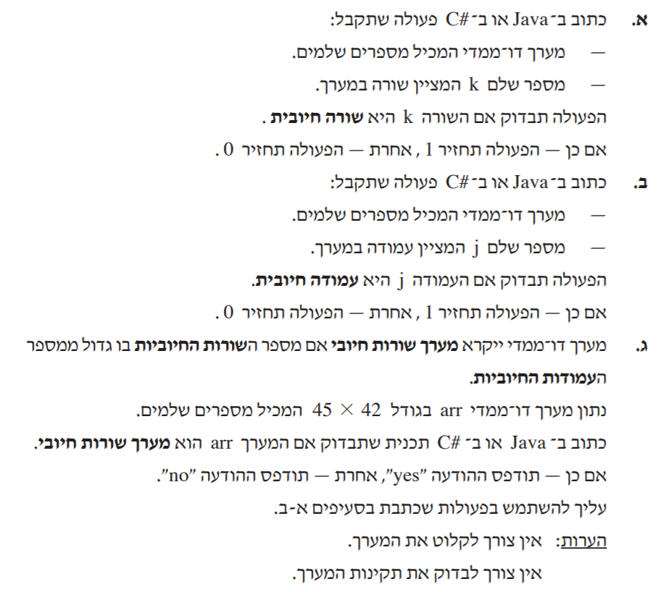
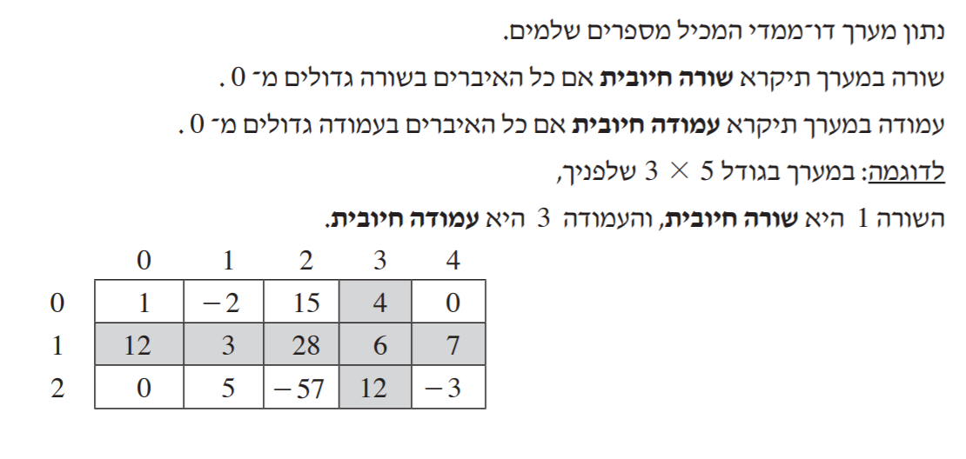
מערך דו ממדי – פתרון שאלות מבגרות
בגרות 2013 – שאלה 9

Slide 28
מערך דו ממדי – פתרון שאלות מבגרות
בגרות 2013 - 899222- שאלה 9

Slide 29
מערך דו ממדי – פתרון שאלות מבגרות
בגרות 2013 - 899222- שאלה 9 – סעיף א

Slide 30
מערך דו ממדי – פתרון שאלות מבגרות
בגרות 2013 - 899222- שאלה 9 – סעיף ב

Slide 31
מערך דו ממדי – פתרון שאלות מבגרות
בגרות 2013 - 899222- שאלה 9 – נשווה בין סעיף א לסעיף ב
נעשה שתי פעולות מאוד דומות:
אותה "חתימה"
בדיקה שונה
בדיקת שורה/בדיקת עמודה

Slide 32
מערך דו ממדי – פתרון שאלות מבגרות
בגרות 2013 - 899222- שאלה 9 – סעיף א – כותרת הפעולה
טיפוס
ערך מוחזר
שם הפעולה
רשימת פרמטרים
טענת כניסה : הפעולה מקבלת כפרמטר מערך דו ממדי של שלמים,
ומספר k (המציין שורה).
טענת יציאה : הפעולה תבדוק האם השורה k היא שורה חיובית,
לפי ההגדרה- אם כן הפעולה תחזיר 1 , אחרת תחזיר 0 .
* נוכל לעשות שימוש מושכל בערך המוחזר 1/0

Slide 33
מערך דו ממדי – פתרון שאלות מבגרות
בגרות 2013 - 899222- שאלה 9 – סעיף ב – כותרת הפעולה
טיפוס
ערך מוחזר
שם הפעולה
רשימת פרמטרים
טענת כניסה : הפעולה מקבלת כפרמטר מערך דו ממדי של שלמים,
ומספר j (המציין עמודה).
טענת יציאה : הפעולה תבדוק האם השורה j היא עמודה חיובית,
לפי ההגדרה- אם כן הפעולה תחזיר 1 , אחרת תחזיר 0 .
* נוכל לעשות שימוש מושכל בערך המוחזר 1/0

Slide 34
מערך דו ממדי – פתרון שאלות מבגרות
בגרות 2013 - 899222- שאלה 9 – סעיף א – גוף הפעולה
טיפוס ערך מוחזר
עוברים על כל השורה
שם הפעולה
רשימת פרמטרים
אם נתקלים בערך שלישי (קטן מאפס)
מחזירים 0
אם הגענו "בשלום"
לסוף הלולאה – סוף השורה
נחזיר 1

Slide 35
מערך דו ממדי – פתרון שאלות מבגרות
בגרות 2008 - 899222- שאלה 9 – סעיף ב – גוף הפעולה
טיפוס ערך מוחזר
עוברים על כל העמודה
שם הפעולה
רשימת פרמטרים
אם נתקלים בערך שלישי (קטן מאפס)
מחזירים 0
אם הגענו "בשלום"
לסוף הלולאה – סוף העמודה
נחזיר 1

Slide 36
מערך דו ממדי – פתרון שאלות מבגרות
בגרות 2013 - 899222- שאלה 9 – סעיף ג
יוחזר הערך false
יוחזר הערך true

Slide 37
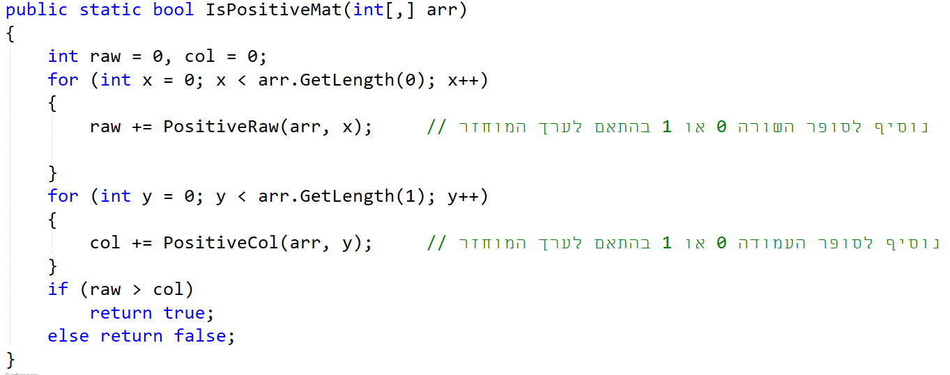
פעולות – פתרון שאלות מבגרויות
בגרות 2013 שאלה 9 סעיף ג - זימון הפעולות, בדיקה והחזרת ערך מתאים
איפוס המונים
ספירת השורות החיוביות
ספירת העמודות החיוביות
בדיקה האם יש יותר שורות חיוביות מעמודות חיוביות
והחזרת הערך המתאים true/false

Slide 38
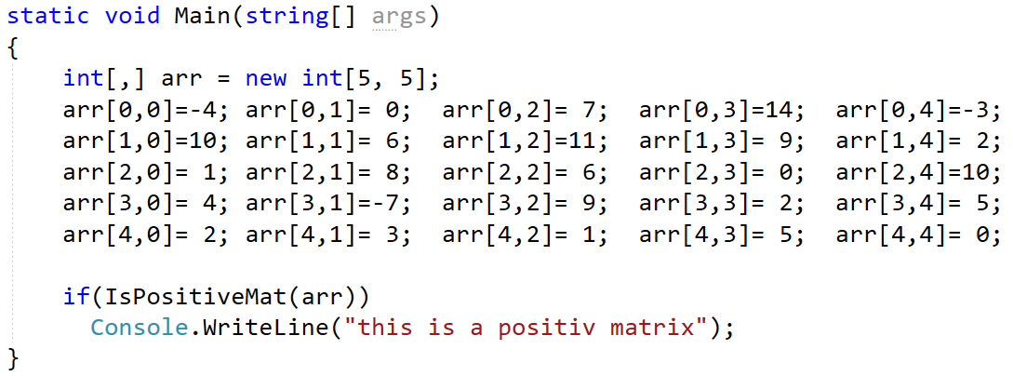
פעולות – פתרון שאלות מבגרויות
בגרות 2013 - שאלה 9 סעיף ג - זימון הפעולה הבודקת ופלט מתאים
הגדרה והקצאת המערך
מתן ערכים למערך
אפשרי בכל דרך
זימון הפעולה תוך העברת המערך כפרמטר ובדיקת הערך המוחזר true/false
הדפסת פלט מתאים

Slide 39
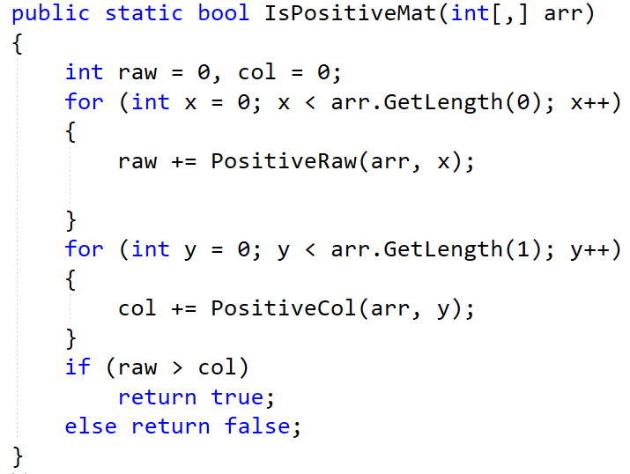
פעולות – פתרון שאלות מבגרויות
בגרות 2013 - שאלה 9 - התמונה השלמה
זימון פעולת הבדיקה
זימון בדיקת שורה
זימון בדיקת עמודה

Slide 40
מערך דו ממדי – פתרון שאלות מבגרות
בגרות 2013 - 899222- שאלה 9 – סעיף ג – מערך דוגמה
4 | 3 | 2 | 1 | 0
-3 | 14 | 7 | 0 | -4 | 0
2 | 9 | 11 | 6 | 10 | 1
10 | 0 | 6 | 8 | 1 | 2
5 | 2 | 9 | -7 | 4 | 3
0 | 5 | -1 | 3 | 2 | 4
שתי שורות שלישיות – 3 שורות חיוביות
שלוש עמודות שלישיות – 2 עמודות חיוביות

Slide 41
פעולות – פתרון שאלות מבגרויות
בגרות 2013 - שאלה 9 - התמונה השלמה והפלט

Slide 42
שימוש ביצירות מוגנות בזכויות יוצרים ואיתור בעלי זכויות
השימוש ביצירות במהלך שידור זה נעשה לפי סעיף 27א לחוק זכות יוצרים, תשס"ח-2007. אם הינך בעל הזכויות באחת היצירות, באפשרותך לבקש מאיתנו לחדול מהשימוש ביצירה, זאת באמצעות פנייה לדוא"ל rights@education.gov.il

